Slide 1
LASTENSUOJELUILMOITUS JA SEN TEKEMINEN
KASO A ja B Päivi Kaasinen

Slide 2
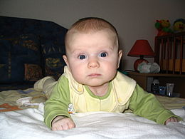
Lastensuojeluilmoitus
Ilmoitus tehdään aina ensisijaisesti lapsen asuinkunnan sosiaalitoimistoon
Ilmoituksen voi tehdä:
1. puhelimitse
2. kirjallisesti
3. käymällä virastossa henkilökohtaisesti

Slide 3

lastensuojeluilmoitus
Älä lähetä ilmoitusta suojaamattomassa sähköpostissa
Ilmoitus voi olla vapaamuotoinen
Myös valmista lomaketta voi käyttää
Tärkeää on tehdä ilmoitus viipymättä
Tekijän on kerrottava: tiedossa olevat lapsen henkilötiedot, ilmoituksen syy
Lisäksi voidaan kertoa onko lapselle tai tämän huoltajalle kerrottu ilmoituksen tekemisestä

Slide 4

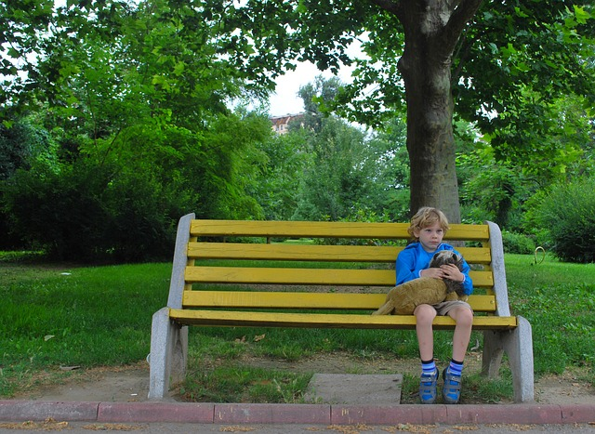
Kenen ja milloin on tehtävä lastensuojeluilmoitus?
Ilmoituksen voi tehdä kuka tahansa.
Lapsi itse
Lapsen vanhemmat
Perheen naapuri tai muu henkilö, jolla on herännyt huoli lapsen hyvinvoinnista
Velvollisuus ilmoituksen tekemiseen on:
. Virka- tai työsuhteessa olevat sekä luottamustehtävää hoitavat
Toimeksiantosuhteessa tai itsenäisenä ammatinharjoittajana toimiva
Ilmoituksen voi aina tehdä salassapitosäännöksien estämättä

Slide 5

Milloin on tehtävä lastensuojeluilmoitus?
Huoli:
Lapsen hoidosta ja huolenpidosta
Kehitystä vaarantavista olosuhteista
Lapsen omasta käyttäytymisestä
Esimerkiksi:
Lapsesta huolehtivan aikuisen päihde- tai mielenterveysongelmat
Lapsen oma päihteiden käyttö, mielenterveyden ongelma, rikoksilla oireilu tai lapsen itsetuhoisuus
Tämä kuva, tekijä Tuntematon tekijä, käyttöoikeus: CC BY-SA-NC

Slide 6

Milloin on tehtävä lastensuojeluilmoitus?
Muu kehitystä vaarantava olosuhde:
Vanhemman ja lapsen väliset vakavat vuorovaikutusongelmat
Koulunkäynnin laiminlyöminen
Tilanne, jossa lapsi joutuu kantamaan ikätasoonsa nähden liian suurta vastuuta perheen arjesta.
Tämä kuva, tekijä Tuntematon tekijä, käyttöoikeus: CC BY-SA

Slide 7

Saako perhe tietää ilmoittajan?
Jos sinulla on ilmoitusvelvollisuus, et voi tehdä ilmoitusta anonyymisti
Jos sinulla on oikeus tehdä lastensuojeluilmoitus, voit tehdä sen nimettömänä, kuitenkaan ei voida luvata, että tieto vaidaan salata
Huoltajalla ja lapsella on pääsääntöisesti oikeus tietää, kuka on tehnyt lastensuojeluilmoituksen.

